Slide 1
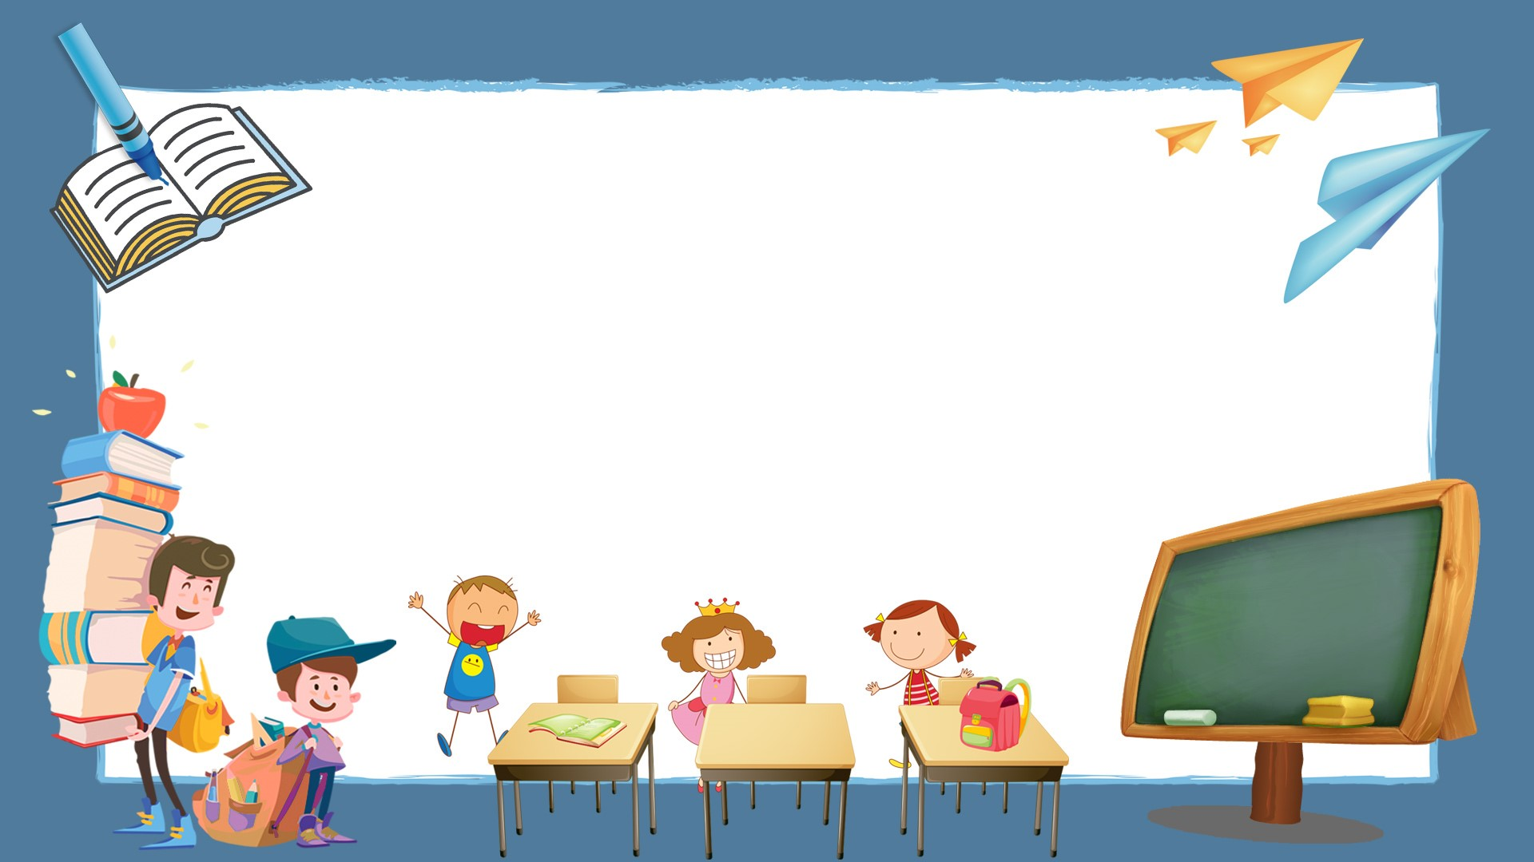
PHÒNG GD & ĐT QUẬN LONG BIÊN
Môn: Tiếng Việt
Bài 21: R r S s (Tiết 2)

Slide 2
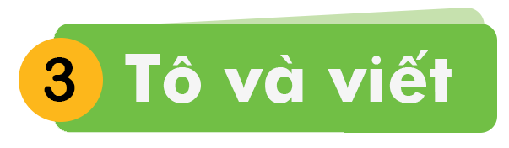
3

Slide 3
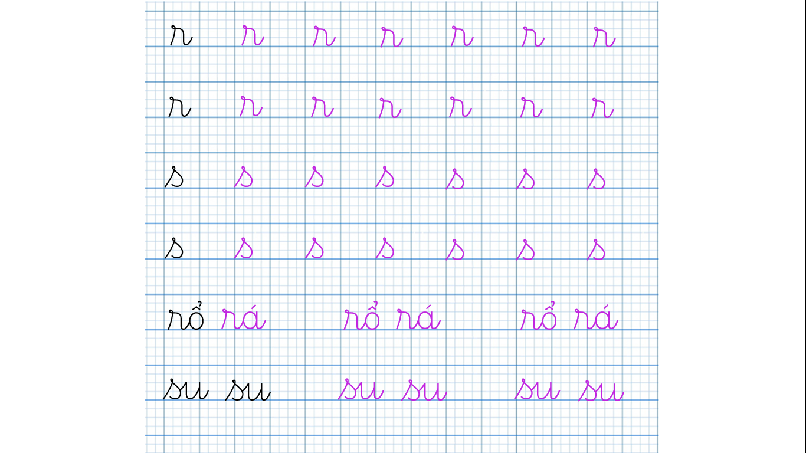

Slide 4


Slide 5
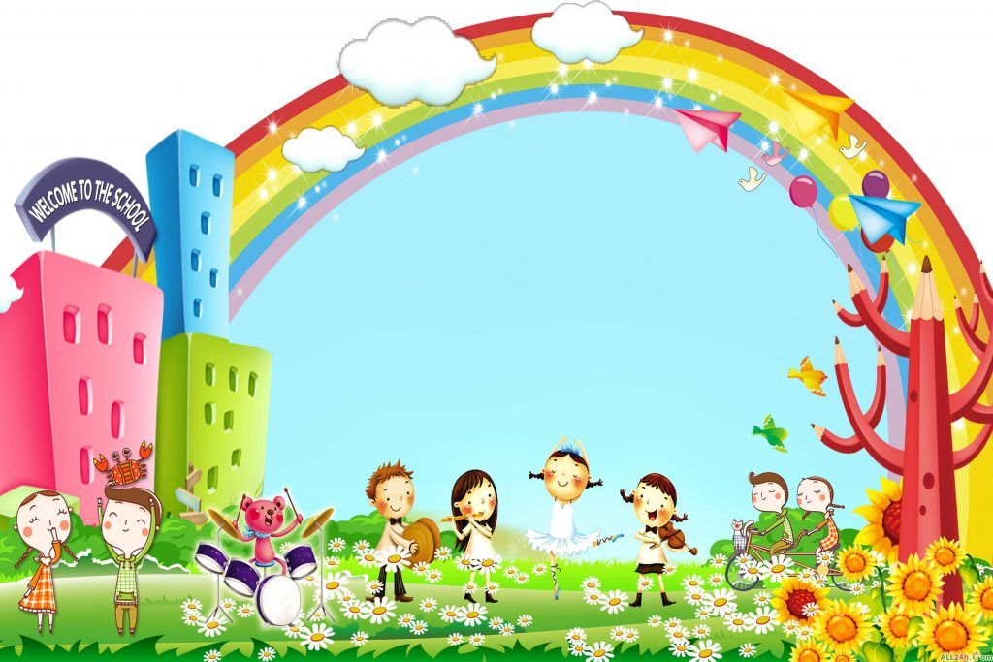
CÙNG THƯ GIÃN NÀO!

Slide 6


Slide 7
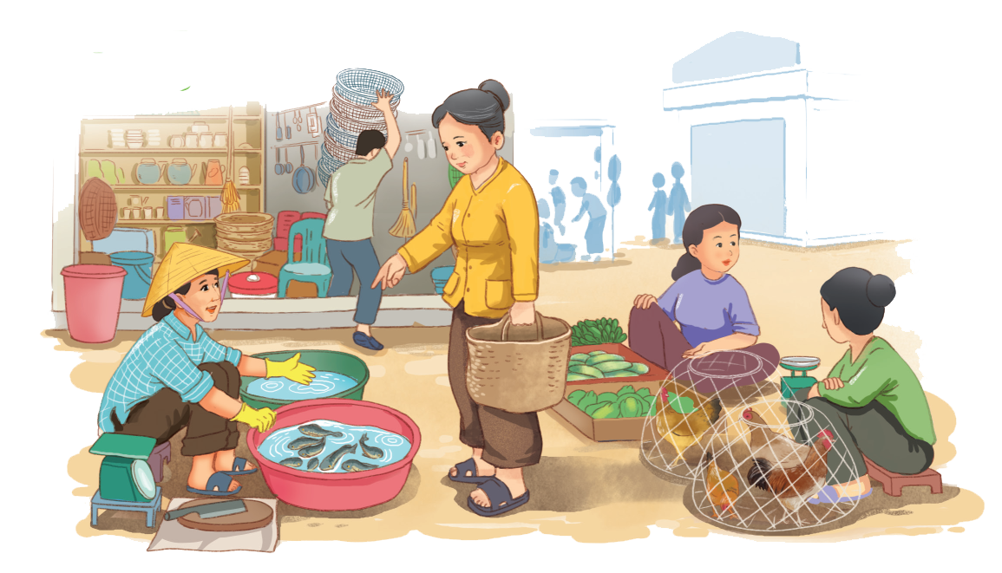

Chợ có gà ri, cá rô, su su. Chợ có cả rổ rá.
r
r
s
s
r
r

Slide 8
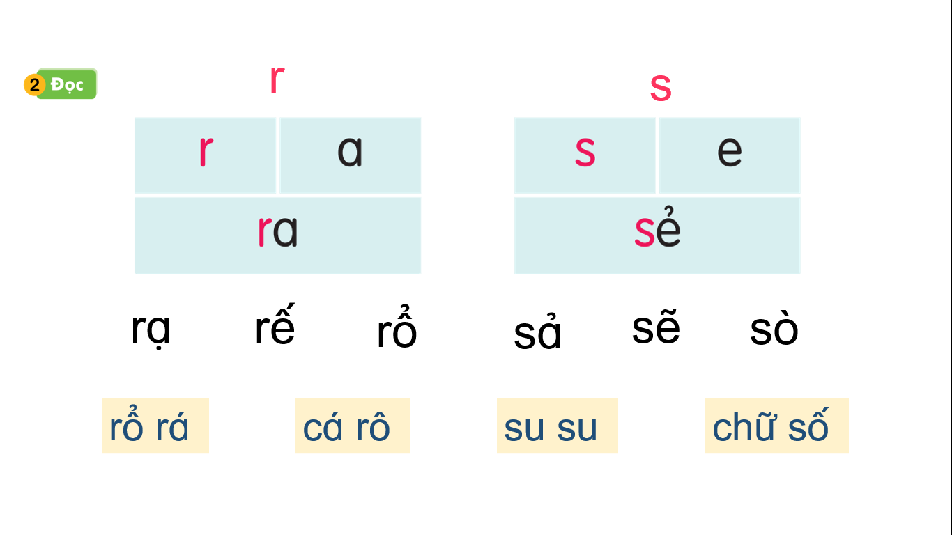
Chợ có gà ri, cá rô, su su. Chợ có cả rổ rá.

Slide 9


Slide 10

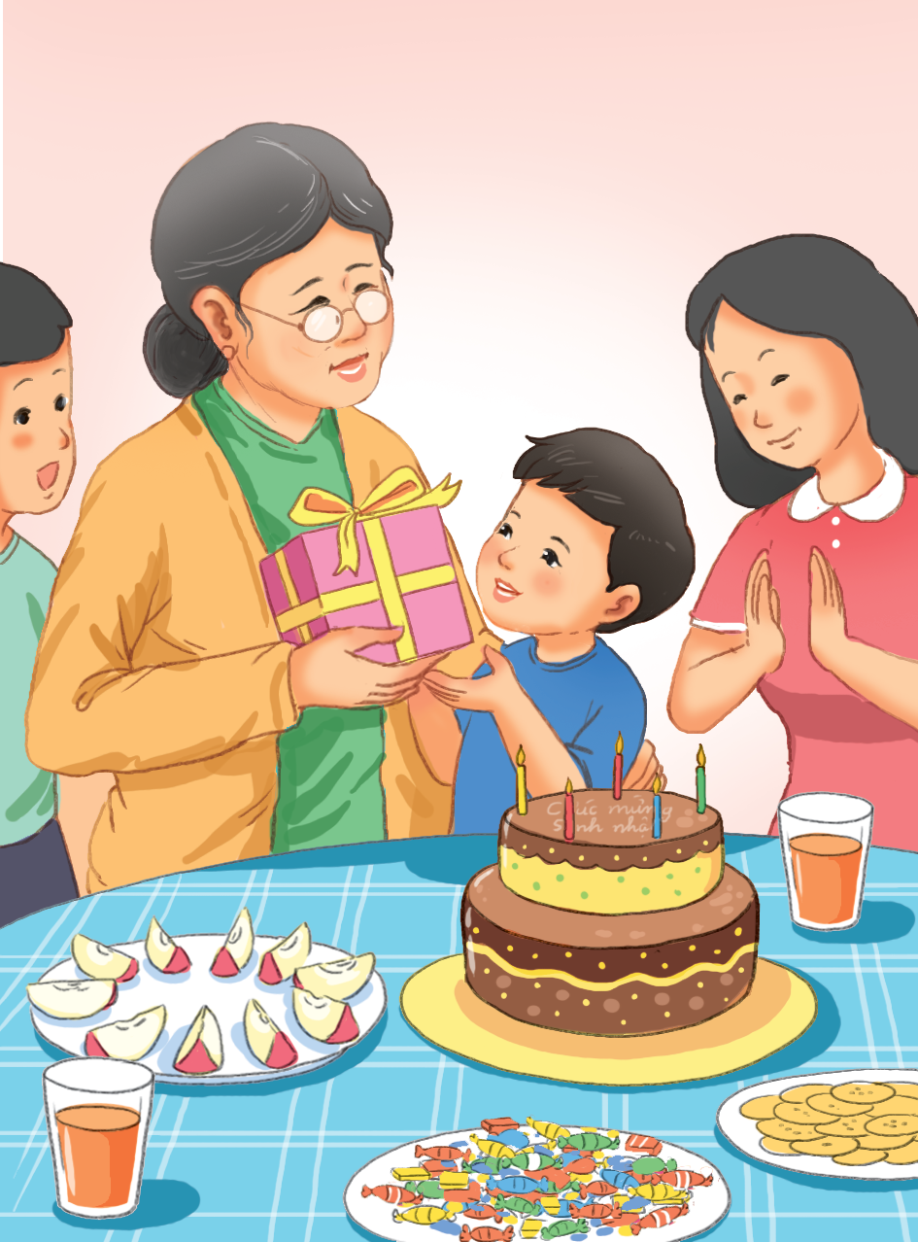
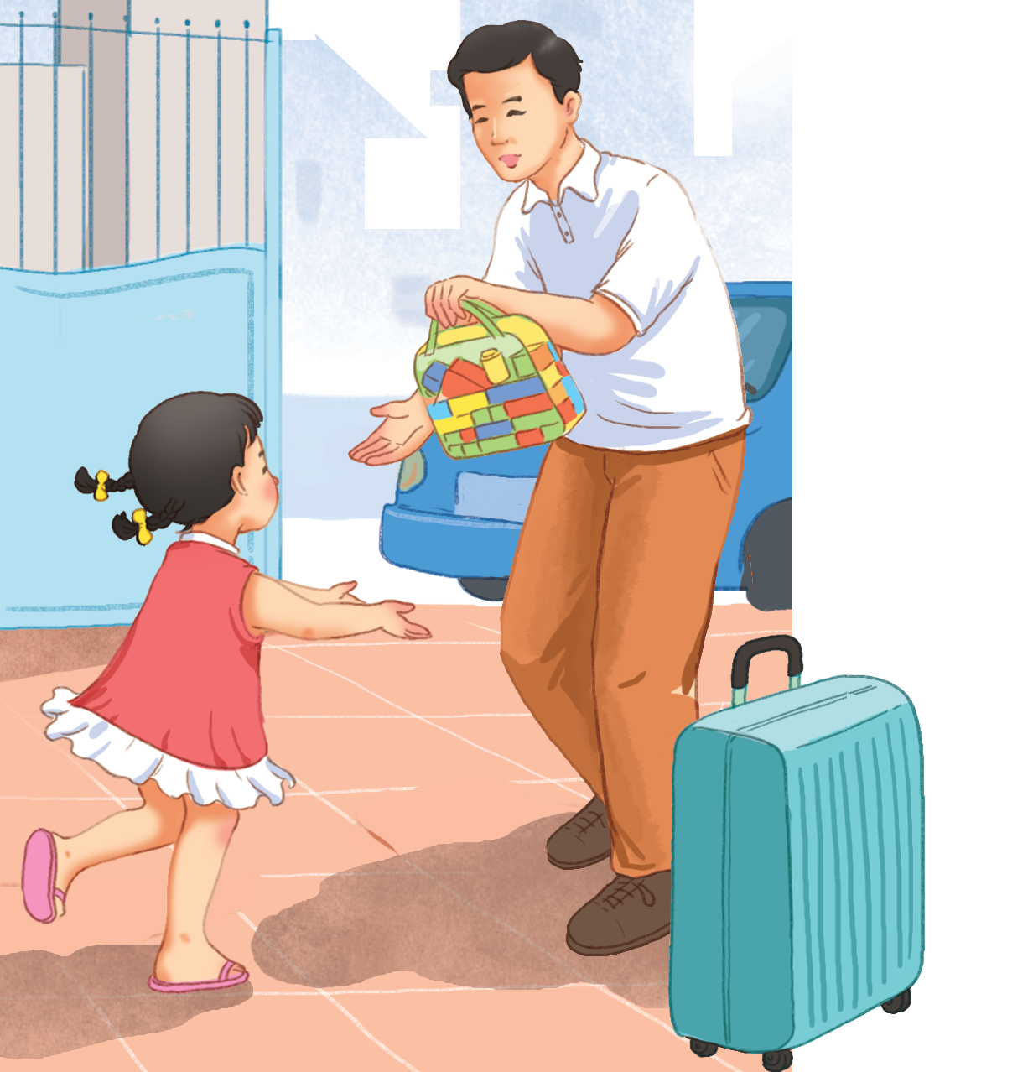
Cảm ơn

Slide 11
VẬN DỤNG
- Thực hành nói lời cảm ơn khi mình được người khác tặng quà
- Ôn đọc lại bài học hôm nay.

Slide 12
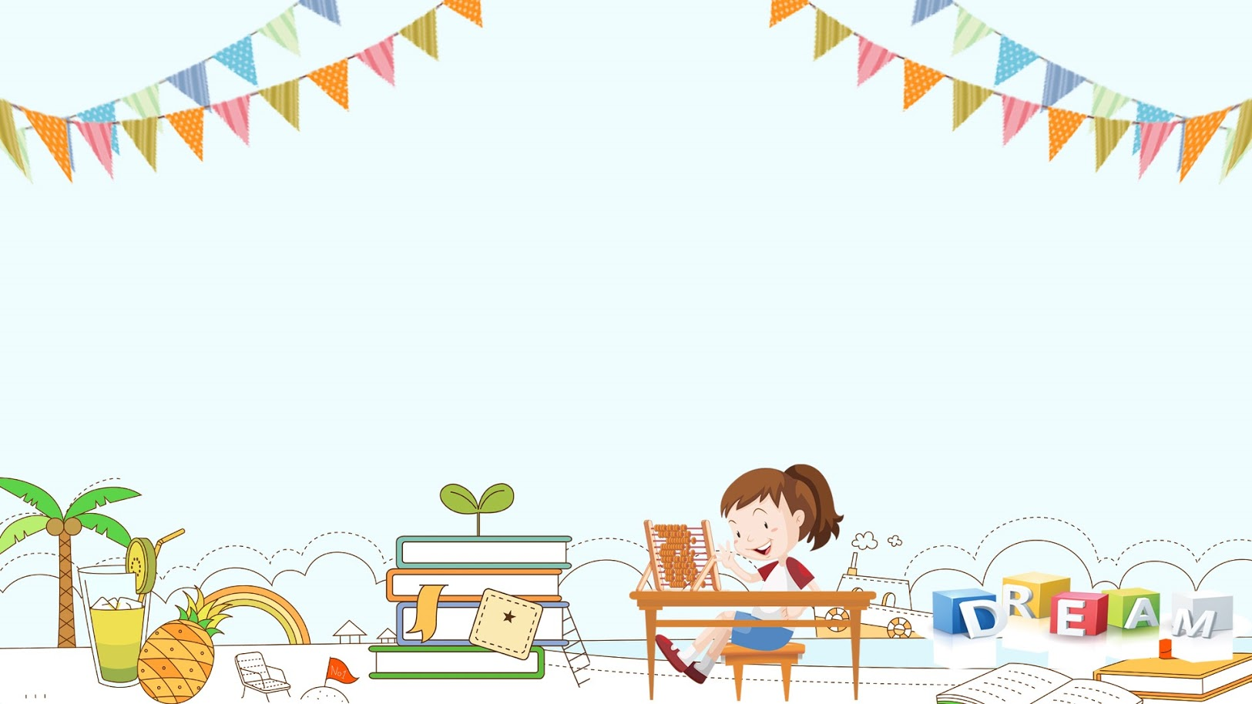
HẸN GẶP LẠI CÁC CON

